Slide 1

Trabalho tiaw - desinformação sobre educação financeira
Equipe
Gabriel Pessotti de Deus
Vanessa Paiva Costa
Lucas Ferreira Souza
Gabriel Arthur Pinto Leite
Eduardo Michael Guimaraes Gomes
Leonardo Sampaio Zanella
Marcio Santos Rezende Silva Oliveira

Slide 2
Contexto DO Problema
A Educação Financeira configura-se como um tema de pouca acessibilidade
Resulta na formação de jovens incapazes de fazerem o controle do seu próprio dinheiro

Slide 3
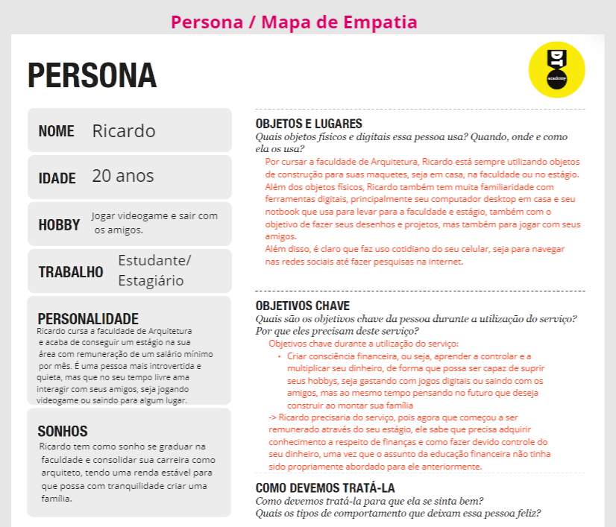
Público-Alvo | PERSONAS
Público-alvo:
Jovens universitários/estagiários que procuram se informar mais a respeito da Educação Financeira

Slide 4
Proposta de Solução | Objetivos
Proposta de Solução:
- Criar um software gratuito, de fácil acesso e que aborde o tema da educação financeira de forma completa
Objetivos
- Ajudar as pessoas a criarem consciência financeira
- Abordar os pilares da educação financeira
- Deixar as pessoas menos inseguras para se aventurarem no mercado financeiro de investimentos

Slide 5
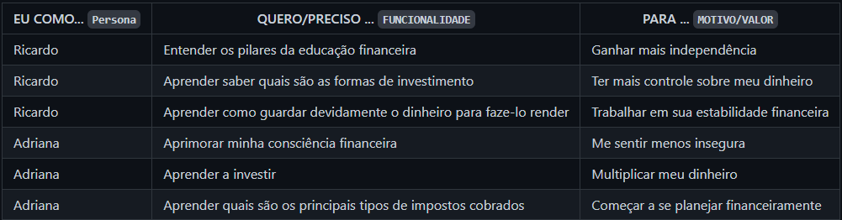
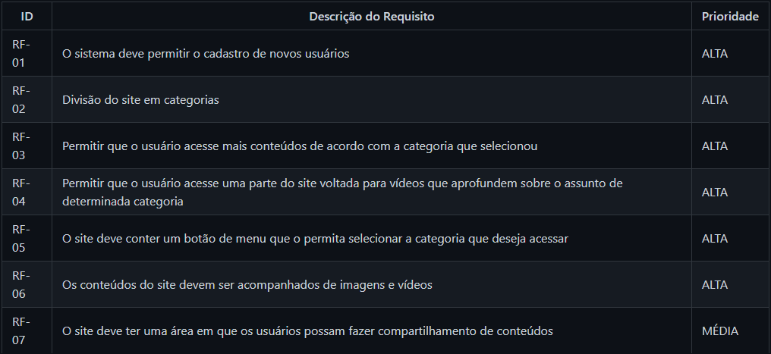
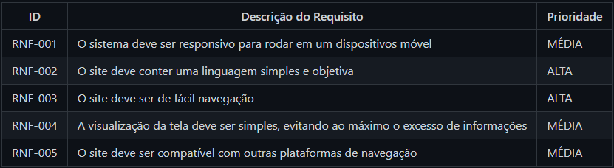
Histórias de Usuários e Requisitos
Histórias de Usuários
Requisitos Funcionais
Requisitos Não Funcionais

Slide 6
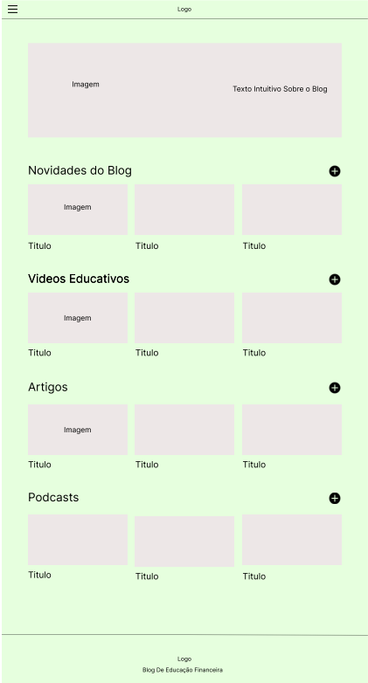
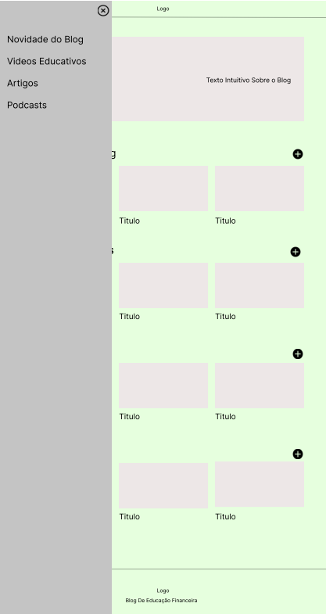
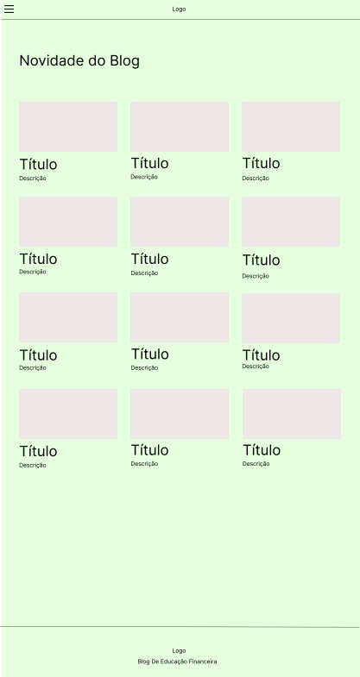
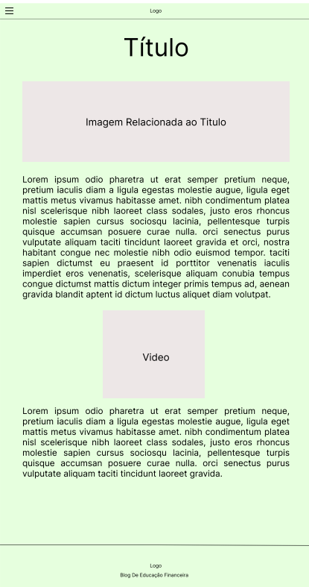
Projeto da Interface

Slide 7
Metodologia
Processo de Trabalho (Design Thinking e Scrum)
Miro: Matriz CSD, Mapa de StakeHolders, entrevistas, personas, brainstorming e principais ideias
Divisão de Papéis
Product owner: Lucas Ferreira Souza
Scrum master: Gabriel Pessotti de Deus
Desenvolvedores: Vanessa Paiva Costa, Gabriel Arthur Pinto Leite, Leonardo Sampaio Zanella, Eduardo Michael Guimaraes Gomes, Marcio Santos Rezende Silva Oliveira.
Ferramentas
Processo de Design Thinking: MIRO
Repositório de Código: GitHub
Protótipo Interativo: FIGMA

Slide 8

Trabalho tiaw - desinformação sobre educação financeira
Equipe
Gabriel Pessotti de Deus
Vanessa Paiva Costa
Lucas Ferreira Souza
Gabriel Arthur Pinto Leite
Eduardo Michael Guimaraes Gomes
Leonardo Sampaio Zanella
Marcio Santos Rezende Silva Oliveira

